Slide 1

doc. RNDr. Michal Šimera, PhD.
Úvod do štúdia predmetu
BIOFYZIKA
(Biofyzika bunky)
Ústav lekárskej biofyziky

Slide 2
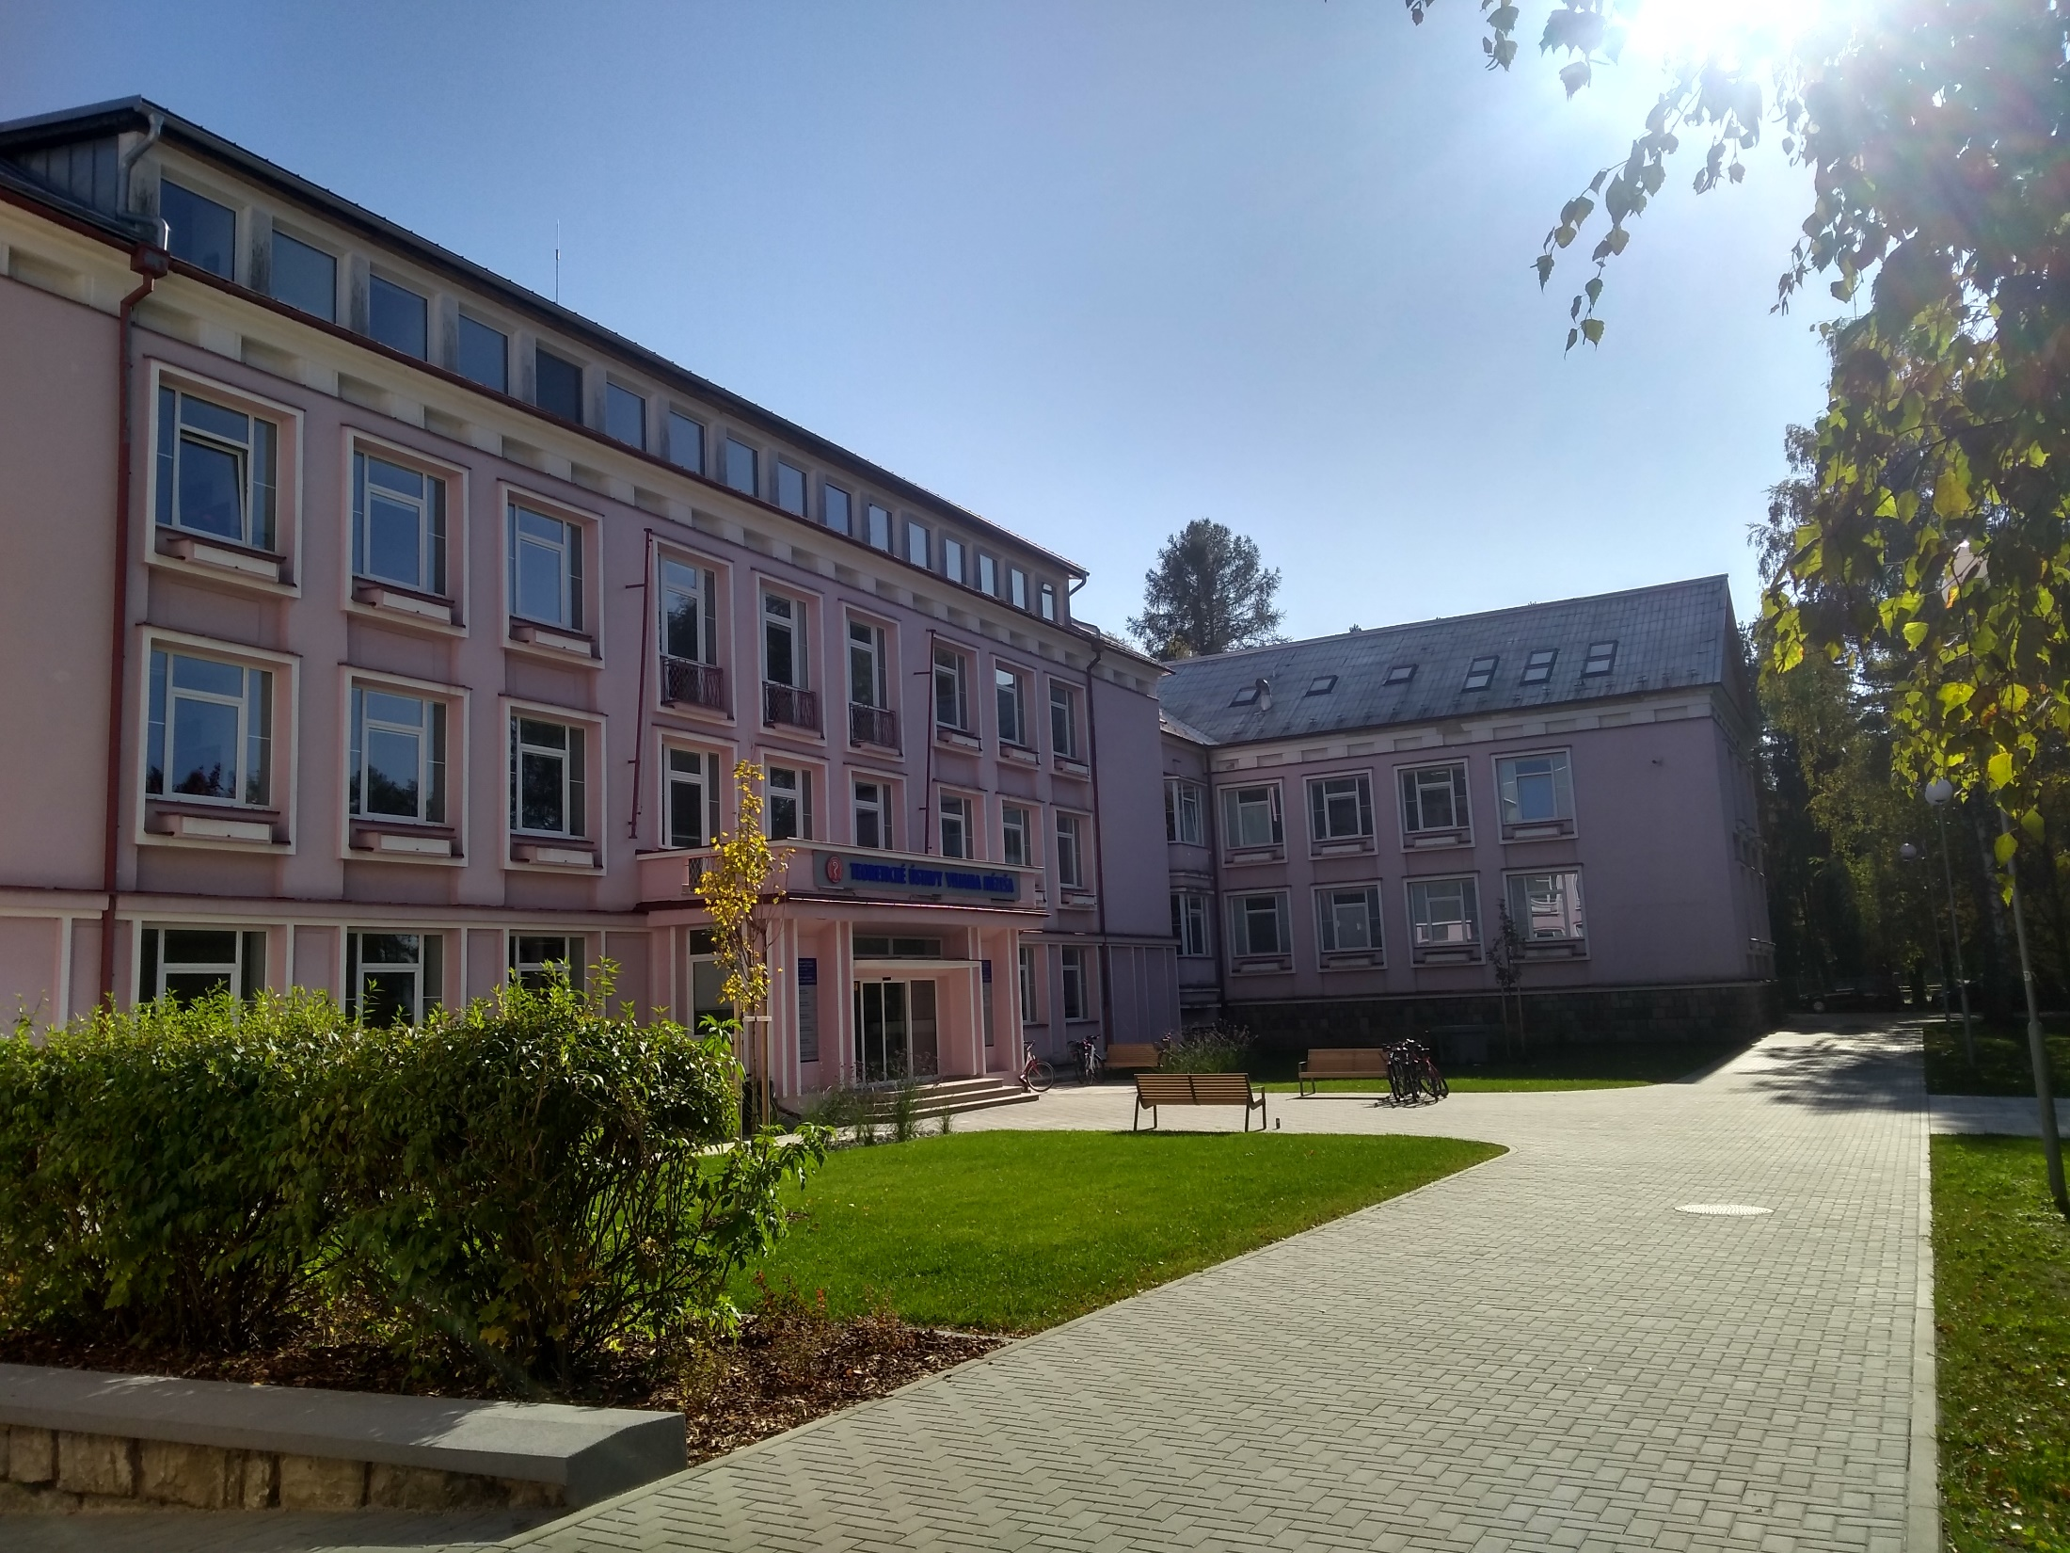

Slide 3
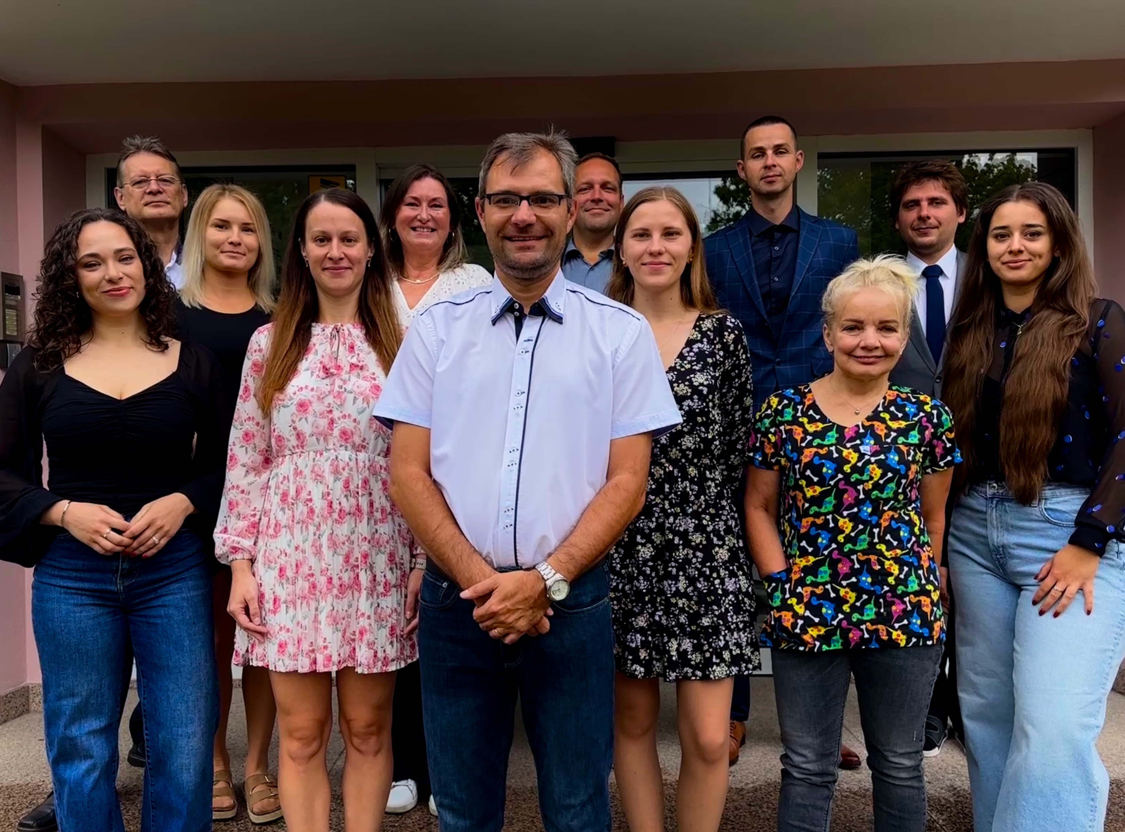

Slide 4
Predmet Biofyzika a rádiológia – kreditný systém
2 kredity: 2 h prednáška (každý druhý týždeň), 2 h praktické cvičenia
účasť študenta na prednáškach je nepovinná (ALE odporúčaná).
účasť študenta na praktických cvičeniach je povinná
(v prípade vymeškania, povinná náhrada, neplatí pre sviatky,
dekanské, rektorské a iné voľné dni...)
Bodový systém na praktických cvičeniach: 5 bodov aktivita na cvičeniach (13 * 5 = 65 bodov)

Slide 5
Celkové hodnotenie predmetu
Celkové hodnotenie predmetu Lekárska biofyzika pozostáva z hodnotenia za semester a z 2 skúškových otázok.
Hodnotenie za semester:
A ≥ 40, B ≥ 33, C ≥ 25, D ≥ 18, E ≥ 10, Fx < 10
2 otázky napr.: a) Povrchové napätie kvapalín, viskozita
b) Základný tvar EKG krivky
skúška máj – jún (termíny zverejníme pred koncom LS)

Slide 6

Všetky potrebné informácia nájdem tu:
https://www.jfmed.uniba.sk/pracoviska/vedecko-pedagogicke-pracoviska/teoreticke-ustavy/ustav-lekarskej-biofyziky/informacie-pre-studentov/
alebo kontaktujem:
doc. RNDr. Michal Šimera, PhD. (vedúci ústavu): michal.simera@uniba.sk
prof. RNDr. Ivan Poliaček, PhD. (zástupca vedúceho): ivan.poliacek@uniba.sk

Slide 7
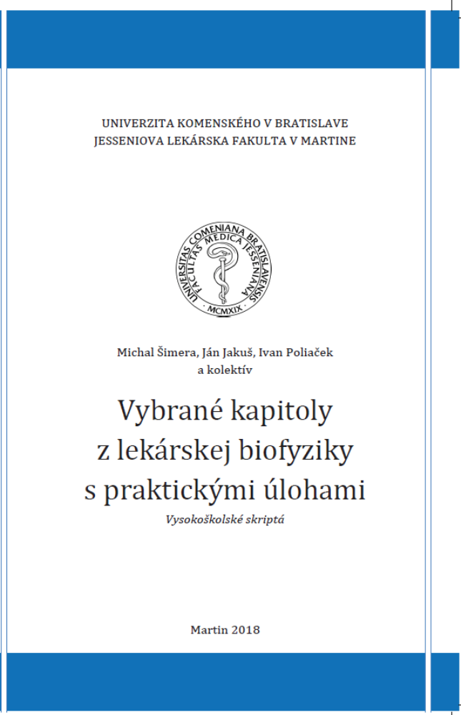

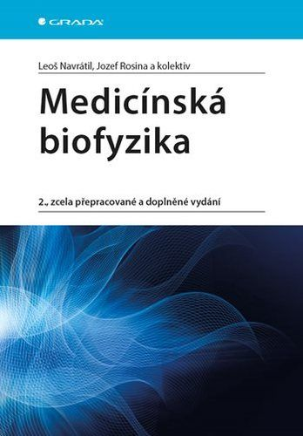

Slide 8
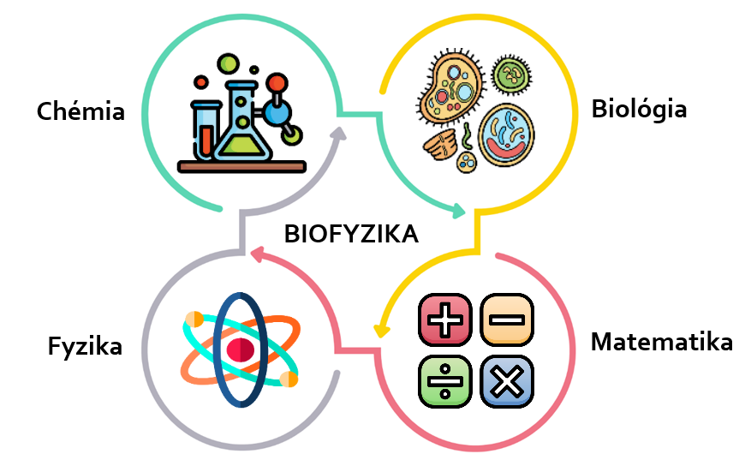
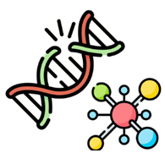


Biochémia
Lekárska
biofyzika
Lekárska fyziológia
Biofyzika

Slide 9
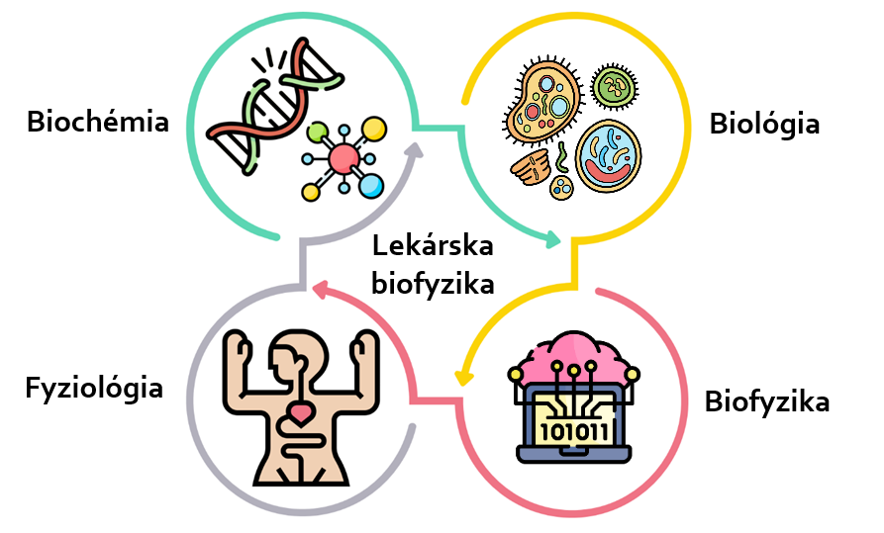

Slide 10

Lekárska biofyzika

Slide 11
Na čo je biofyzika a rádiológia?
Biofyzika je interdisciplinárny odbor, ktorý využíva princípy a zákony fyzikálnych vied na opis a skúmanie biologických procesov na účely medicínskeho využitia.
Rádiológia je medicínsky odbor, ktorý využíva zobrazovacie techniky na diagnostiku a liečbu rôznych zdravotných stavov. Tieto techniky môžu zahŕňať: Röntgenové lúče, MRI, CT, SONO, Audiometria a iné.

Slide 12
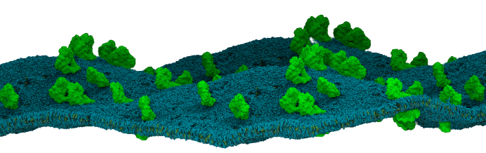
Biofyzika bunky

Slide 13

⇒
DOBRÉ
VEDIEŤ !!!

Slide 14


Čo bude na skúške?
Význam iónov pre funkcie bunky
Zloženie a funkcia bunkovej membrány
Pasívne a aktívne transportné mechanizmy
Pokojový membránový potenciál, zmeny
membránového potenciálu, depolar., repolar., hyperpolar.
Sodíková a iné pumpy
Pokojový membránový potenciál
Sodíková a iné pumpy
Saltatórne a kontinuálne šírenie akčného potenciálu
Synapsa a synaptický prenos

Slide 15
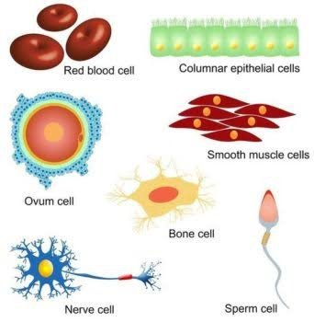
BUNKA
otvorený systém (komunikácia, výmena látok, energie a informácie)
veľkosť: 2 - 120 μm
tvar: rôzny
Stavba: cytoplazma + organely
bunková membrána
Krvinky
Bunky epitelu
Svalové bunky
Vajíčko
Kostná bunka
Neurón
Spermia

Slide 16
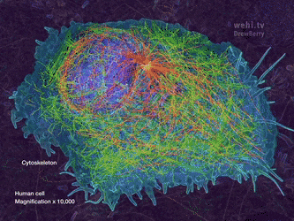
Cytoplazma
je elastická, viskózna, (bezfarebná), slabo kyslá (pH=6,8) tekutina, je izotropná
tvorí základné prostredie bunky (nie je to však iba amorfná hmota, ktorá vyplňuje priestor bunky → hyaloplazma a granuloplazma)
má statické mechanické vlastnosti (pevnosť a pružnosť → gel vs cytosól)
má dynamické vlastnosti → kontraktilita, pohyb
viskozita (závislá od teploty, vyššia ako voda, mení sa počas rôznych bunkových štádií)
Obsahuje cca 75 - 80 % vody ďalej sú tu uložené rôzne zásobné a anorganické látky, aminokyseliny, enzýmy a.i. Prebiehajú to mnohé dôležité procesy ako napr. štiepenie niektorých sacharidov.

Slide 17
Bunková membrána - stavba
hrúbka cca 7 nm
dvojvrstva fosfolipidov s cholesterolom
fosfolipidy = molekuly tyčinkovitého tvaru
  hydrofilná polárna hlavička (s elektrickým nábojom)
  nepolárna hydrofóbna časť dva reťazce mastných kyselín
zabudované proteíny (rôzna funkcia)
  periférne proteíny - plnia predovšetkým funkciu enzýmov
  integrálne proteíny - stavebné kamene membránových kanálov

Slide 18
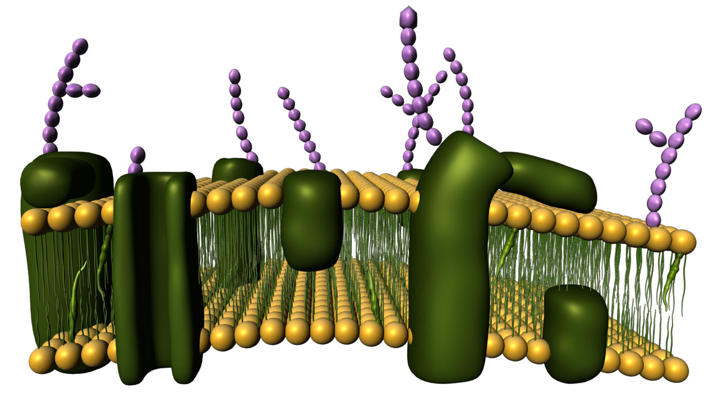
Membrána
glykokalyx
hydrofóbna časť
hydrofilná časť
integrálna bielkovina
periférna bielkovina

Slide 19
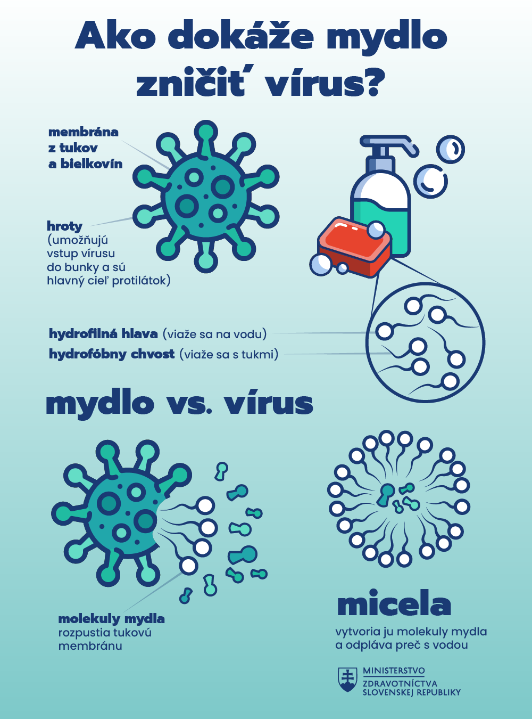
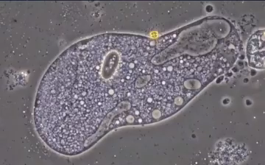

Slide 20
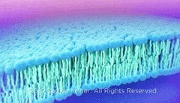


Bunková membrána - funkcia
oddeľuje a chráni vnútro bunky od vonkajšieho prostredia
zabezpečuje tvar
dráždivosť, imunita, rozmnožovanie ...
polopriepustnosť (vyberá si čo pustí dnu alebo von)
bunkový transport (výmena látok, energie ...)
stabilná vďaka hydrofóbnym interakciám
elektricky polarizovaná (udržuje PMP)
nabitá vonku
nabitá dnu

Slide 21
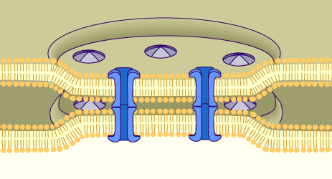
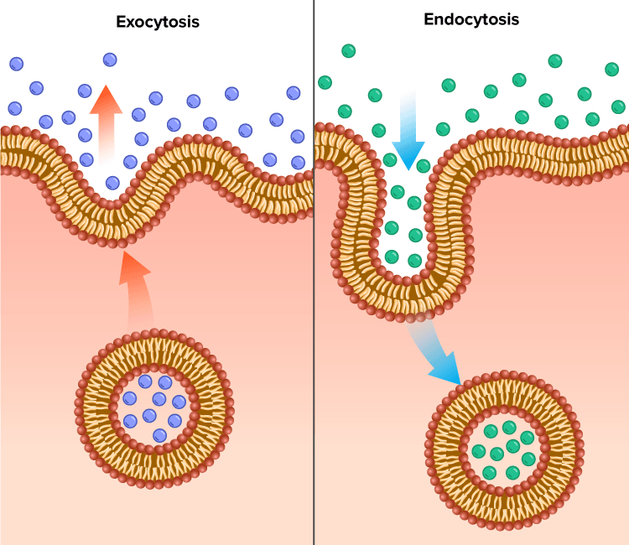
Bunkový transport
paracelulárne – pomedzi bunky - štrbinové spojenie medzi bunkami (gap junction)
transcelulárne (cez bunkovú membránu) pasívne alebo aktívne
  pasívne (bez ATP): filtrácia, difúzia, uľahčená difúzia, difúzia cez kanály, osmóza
  aktívne (s ATP): exocytóza a endocytóza
Exocytóza
Endocytóza

Slide 22
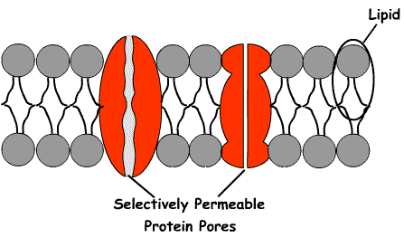
Polopriepustnosť (Semipermeabilita)
samovoľný prechod (prestup) látok
difúziou (koeficient závisí od permeability)
  prechádzajú ľahko: voda, malé ióny ako K⁺, Cl⁻
  v tukoch rozpustné látky
  prechádzajú ťažko: Na⁺, Ca²⁺, Mg²⁺,
neprechádzajú vôbec: veľké nabité (ióny) a polárne molekuly napr. proteíny
Selektívne priepustné
proteínové kanály

Slide 23
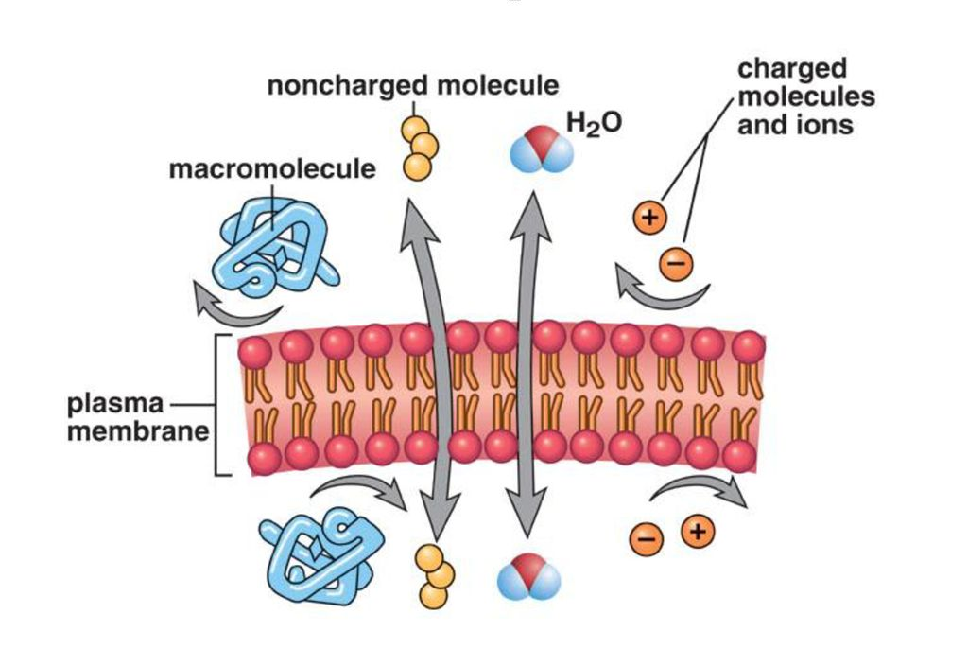
neutrálne molekuly
nabité
molekuly
makromolekuly
plasmatická membrána

Slide 24
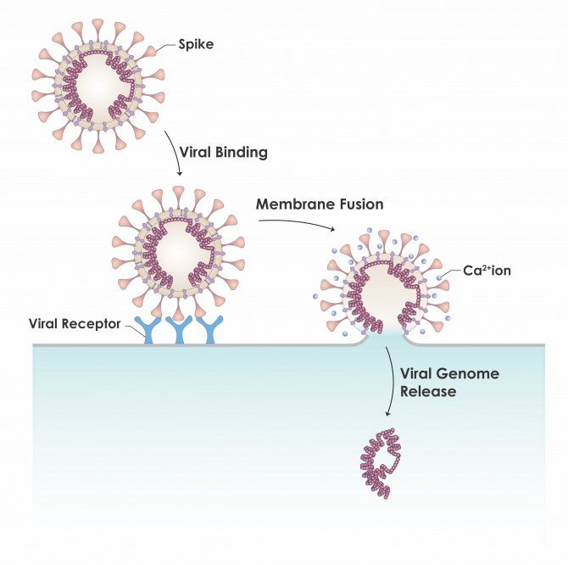
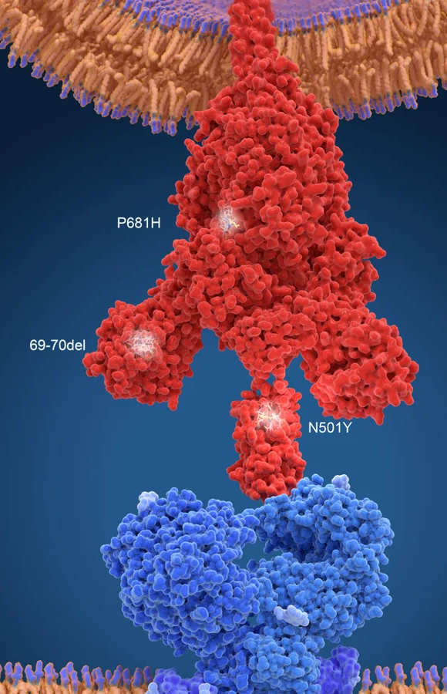
Periférny proteín (Spike proteín)
Väzba vírusu
fúzia membrán (vírus + hostiteľ)
Ióny Ca²⁺
Periférne proteíny (hostiteľ)
Vypustenie vírusového genómu

Slide 25
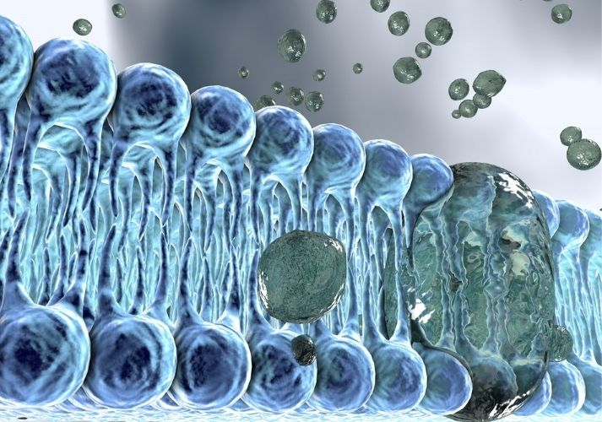
Transportné mechanizmy

Slide 26
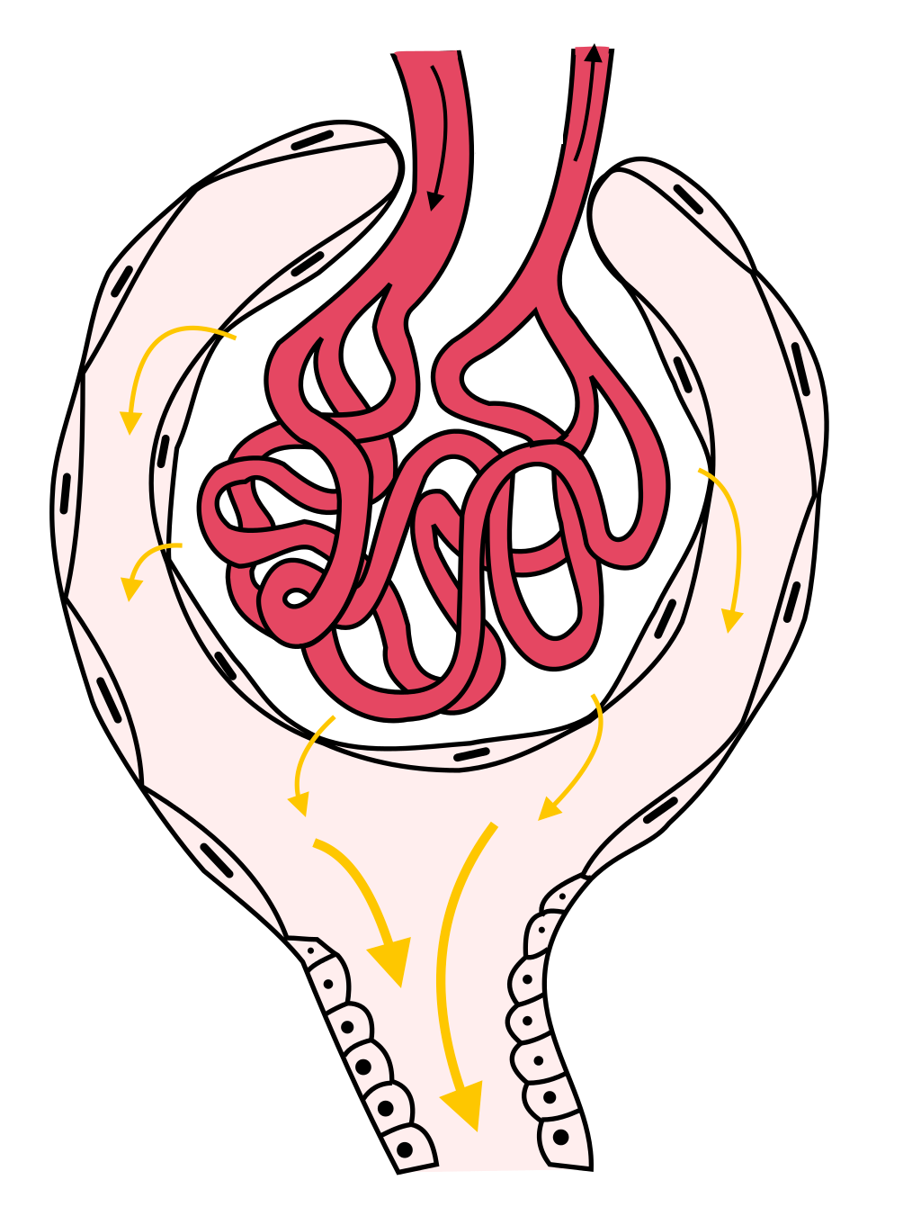
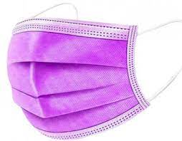
Filtrácia
Pasívny transport, oddeľovanie nerozpustných tuhých látok od kvapalín alebo plynov v závislosti od rozdielnej veľkosti častíc, el. náboja alebo typu častice na základe tlakového gradientu (hydrostatického tlaku)
Nie koncentračného gradientu !!!
Filtrácia závisí od: veľkosti častíc (mikrofiltrácia, ultrafiltrácia, nano ...)
od veľkosti a počtu pórov vo filtračnej vrstve;
od povrchového náboja na filtračnej vrstve
Príklady: kapilárna filtrácia,
glomerulárna filtrácia,
filtrácia vody, plynov,
respirátory ...

Slide 27
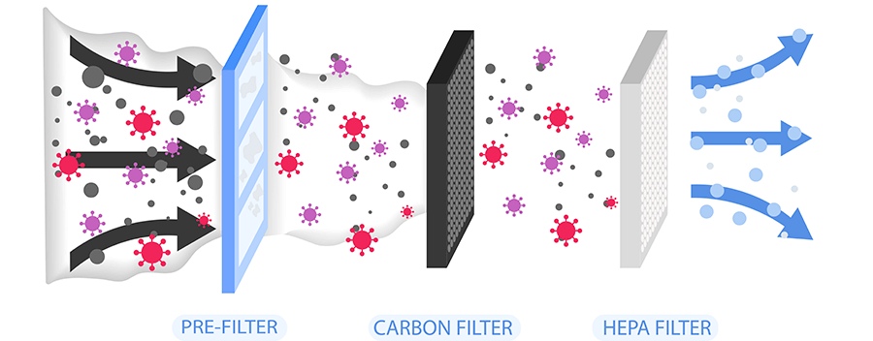
Filtráciu vzduchu v nemocniciach
Pre-Filter: prvá línia filtrácie, filter z hrubých vlákien , zachytáva veľké častice
Carbon Filter (uhlíkový filter): elektricky negatívne nabitá vrstva aktívneho uhlia, ktorá priťahuje pozitívne nabité molekuly ako napr. toxíny, plyny ...
HEPA Filter (High Efficiency Particulate Air): borosilikátové sklenené vlákno +
polypropylén, najjemnejší filter, teoreticky zadrží až 99,97 % častíc ako prach, peľ, plesne, baktérie a akékoľvek častice prenášané vzduchom s veľkosťou 0,3 µm.

Slide 28
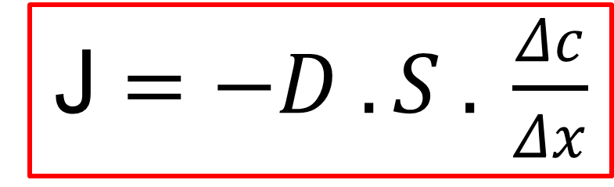
Jednoduchá difúzia
Difúzia je samovoľný pasívny pohyb molekúl po koncentračnom gradiente
(z miest s vyššou koncentráciou do miesta s nižšou koncentráciou)
(nedochádza k zmene objemu roztoku)
Difúziu opisujú Fickove zákony:
1. Fickov zákon: hustota difúzneho toku J je úmerná zápornému gradientu koncentrácie
Difúzia závisí od:
teploty veľkosti molekúl veľkosti difúznej plochy koncentrácie
vzdialenosti
D je difúzny koeficient (závisí od teploty, viskozity, polomeru molekúl)
S je difúzna plocha
Δc je rozdiel molárnych koncentrácií dvoch prostredí vzdialených od seba Δx

Slide 29
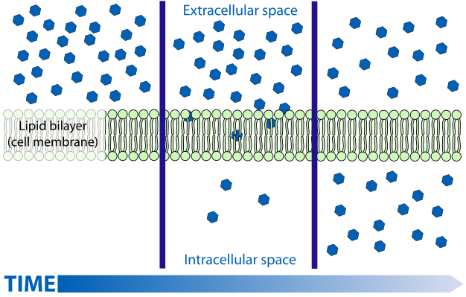
DIFÚZIA cez membránu
Extracelulárny priestor
Intracelulárny priestor
ČAS

Slide 30
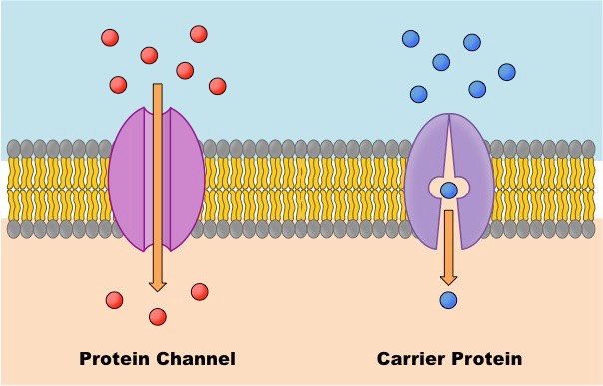
Uľahčená (facilitovaná) difúzia
ióny, glukóza, aminokyseliny
selektívny, pasívny transport prenášačom v membráne
interakcia molekuly a prenášača
závislosť od koncentračného gradientu aj od počtu prenášačov
môže byť facilitovaná aktívne

Slide 31
Difúzia cez kanály
transport látok cez transmembránové proteíny
je to selektívny transport
možná regulácia – gating (konformačná zmena)
  Voltage (zmena polarity membrány)
  Ligand (otvorenie kanála „kľúčom“)
pre K⁺, Na⁺, Ca²⁺

Slide 32
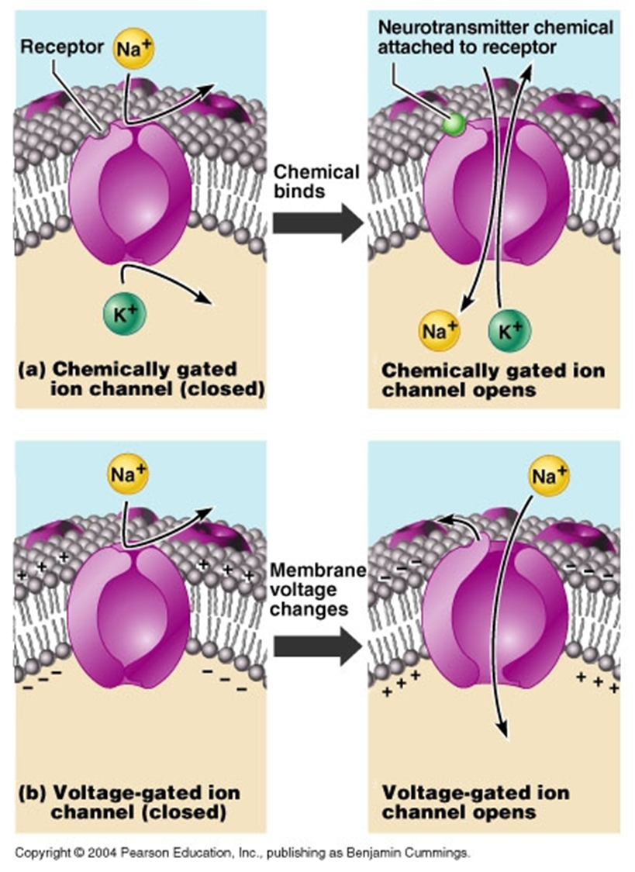
Ligandové vrátkovanie – riadené chemicky
naviazaním molekuly – ligandu na kanálovú bielkovinu sa vyvolá konformačná zmena tejto bielkoviny
Prítomné v chemickej synapse
Neurotrasmiter chemicky naviazaný na receptor
Chemická
väzba
Kanál je uzavretý
Kanál je otvorený

Slide 33
Elektrické vrátkovanie – napäťovo riadené
Konformačné zmeny kanálovej bielkoviny zmenou polarity membrány.
Príklad:
depolarizáciou sa
otvára uzatvorený
sodíkový kanál
(depolarizačná fáza
akčného potenciálu)
Zmena potenciálu
membrány
Kanál je uzavretý
Kanál je otvorený

Slide 34
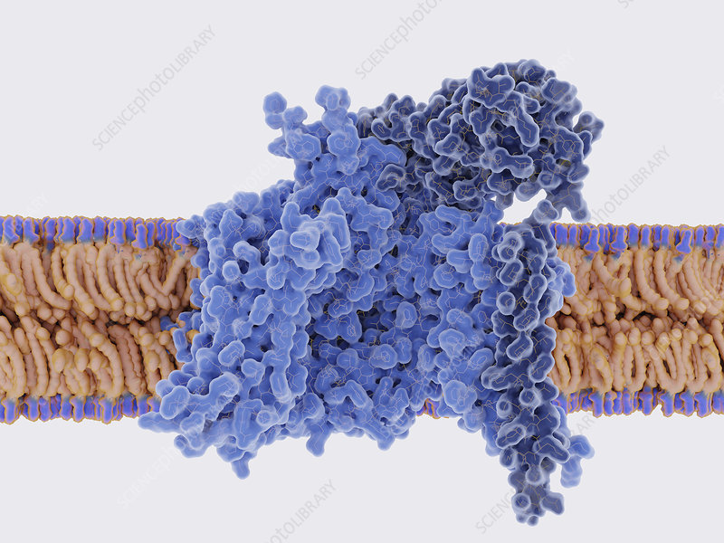
Napäťovo riadený Na⁺ kanál – 3D model

Slide 35
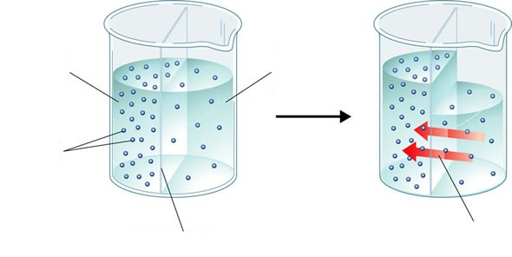
Osmóza
Osmóza je pasívny prechod rozpúšťadla (voda) cez semipermeabilnú membránu proti koncentračnému gradientu rozpustenej
(a nedifúzibilnej) látky.
Z miesta s nižšou koncentráciou do miesta s vyššou koncentráciou osmoticky aktívnych častíc (dochádza k zmene objemu roztoku)
Vyššia koncentrácia cukru
(menej vody)
Menšia koncentrácia
cukru
(viac vody)
Voda má snahu zriediť koncentrovanejšie prostredie, ktoré má vyšší osmotický tlak
Molekuly
cukru
Polopriepustná
membrána
Pohyb molekúl
vody

Slide 36
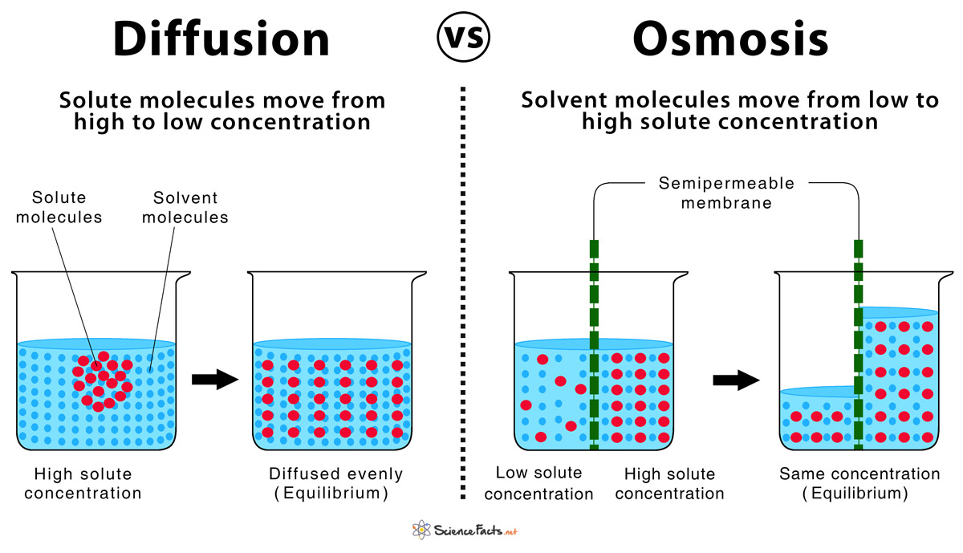
Difúzia
Osmóza
Prechod rozpustených molekúl z miesta s vyššou koncentráciou do miesta s nižšou koncentráciou až kým sa koncentrácie nevyrovnajú.
Prechod rozpúšťadla (vody) z miesta s nižšou koncentráciou osmoticky aktívnych molekúl do miesta s vyššou koncentráciou (proti koncentračnému gradientu)
Molekuly rozpustenej látky
Molekuly rozpúšťadla
Polopriepustná membrána
Vyššia koncentrácia rozpustenej látky
Vyrovnaná koncentrácia
Nižšia koncentrácia
Vyššia koncentrácia
Vyrovnaná koncentrácia

Slide 37
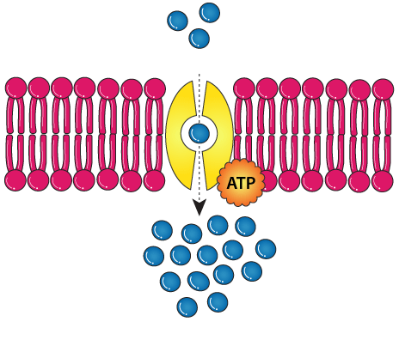
Aktívne transportné mechanizmy
prenos molekúl a iónov cez membránu proti koncentračnému (elektrickému a chemickému) gradientu
energia vo forme ATP je potrebná na zmenu konformácie (otvorenie) proteínového kanála, alebo prestavbu cytoplazmatickej membrány
Exocytóza
Endocytóza

Slide 38
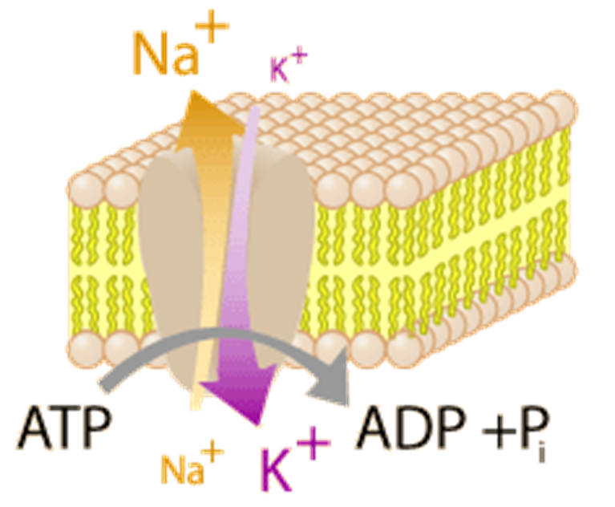
Na⁺-K⁺-ATP-áza (enzým)
= sodíko-draslíková pumpa
aktívny transport
najviac prítomná v nervových a svalových bunkách (vzrušivé tkanivá)
obnovuje pokojový mebránový potenciál
prenáša:
3 Na⁺ z bunky a 2 K⁺ do bunky
pri nedostatku ATP alebo hypoxii, pumpa prestáva pracovať a dochádza k hromadeniu K⁺ v extracelulárnom priestore.
farmakologicky ju vieme inhibovať digoxínom (extrakt z rastliny náprstníka vlnatého; liečenie srdcových chorôb).

Slide 39
Kľudový membránový potenciál
vnútro bunky (intracelulárny priestor) je nabité ZÁPORNE
vonkajšok bunky (extracelulárny priestor) je nabitý KLADNE
rozdiel potenciálov napr. pre neurón je okolo - 70 mV
- sodíko-draslíková pumpa
  elektrický potenciál „drží“ K⁺ dnu
  chemický potenciál (koncentrácia) K⁺ „ženie“ von
semipermeabilita membrány: (výrazne nerovnaká priepustnosť pre rôzne ióny)
  K⁺ : Cl⁻ : Na⁺ = 100 : 45 : 4

Slide 40
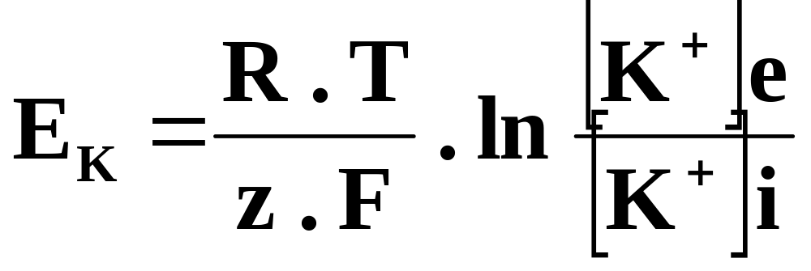
Nernstova rovnica
Veľkosť pokojového membránového potenciálu pre K⁺ cca – 96 mV
  E_{K} - rovnovážny potenciál K⁺
  R – univerzálna plynová konštanta
  ( 8 314,4 mV.C.mol⁻¹.K⁻¹)
  T – absolútna teplota
  F – Faradayova konštanta
  (9,64846 .10⁴ C .mol⁻¹)

Slide 41
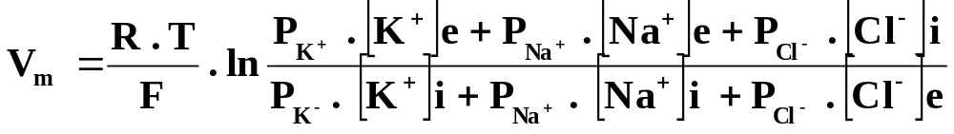
Goldmanova–Hodgkinova–Katzova rovnica
vyjadruje membránový potenciál pomocou intracelulárnych (i) a extracelulárnych (e) koncentrácií najdôležitejších iónov Na⁺, K⁺ Cl⁻
P _{K+} , P _{Na+} , P _{Cl-} - koeficienty permeability pre K⁺, Na⁺, Cl⁻
[K⁺], [Na⁺], [Cl⁻] - koncentrácie

Slide 42
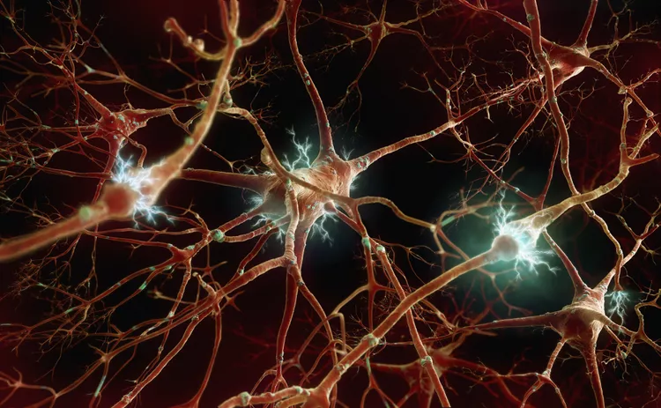
Vedenie informácie nervovou bunkou

Slide 43
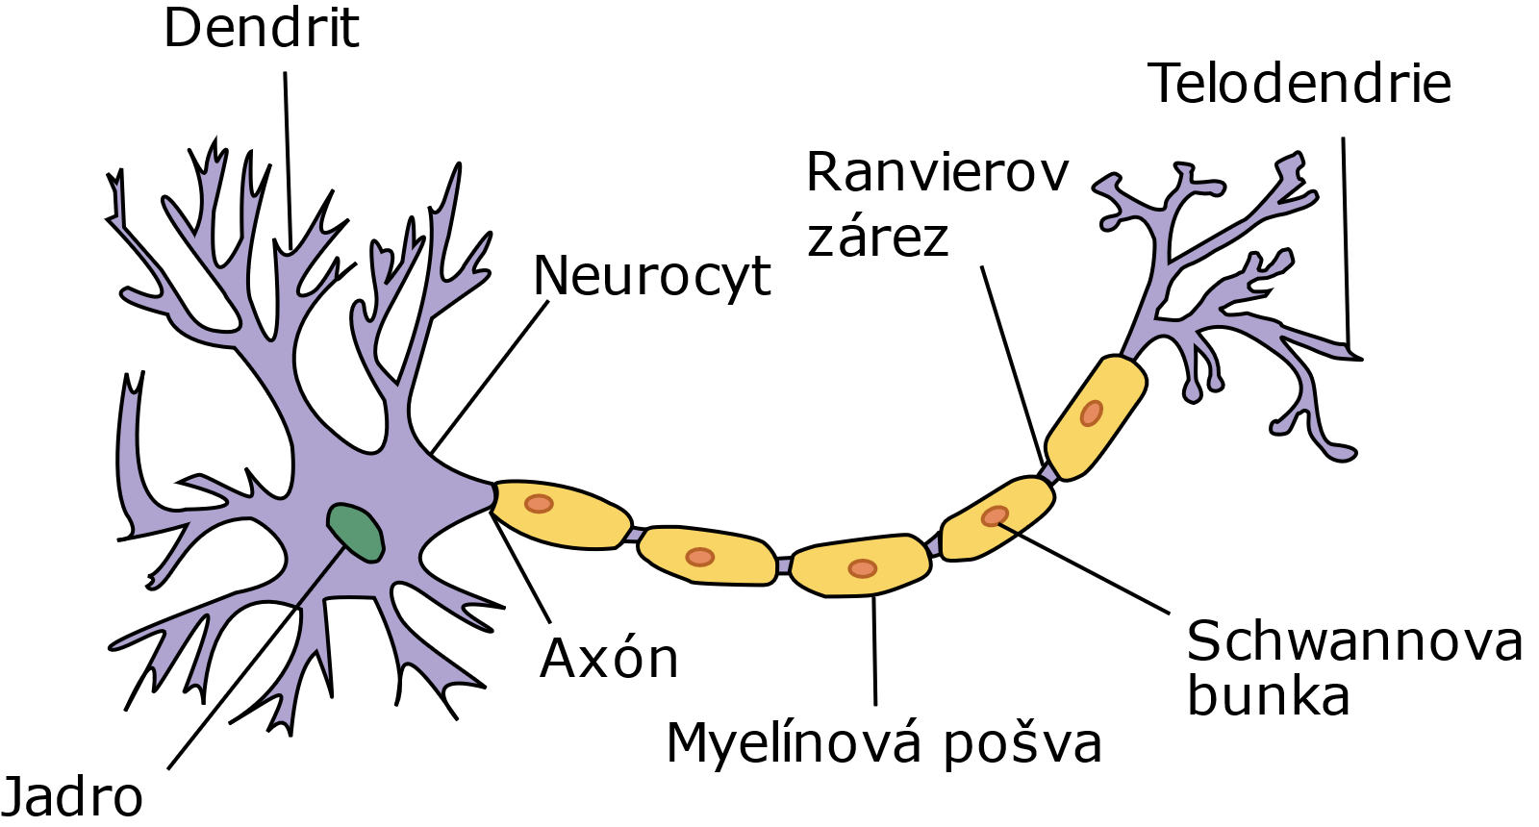
Neurón = hlavná funkčná jednotka nervových tkanív
(veľkosť od 4 – 130 micrometrov)
(mozok, miecha, nervy)

Slide 44
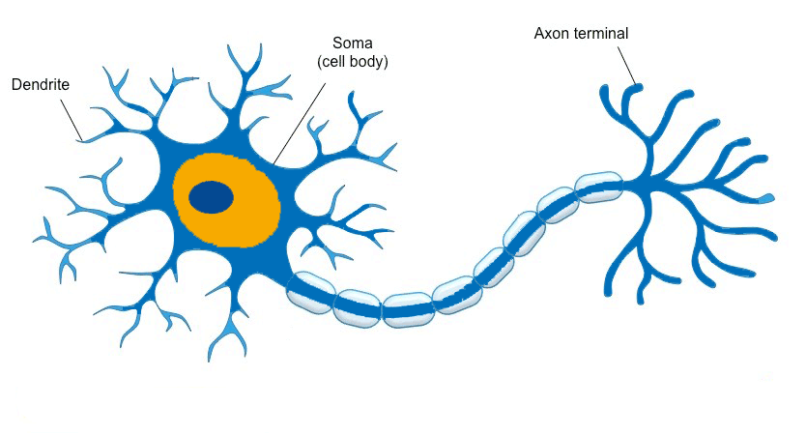
Šírenie sa neurónového podráždenia (vzruchu) z dendritov na axón

Slide 45
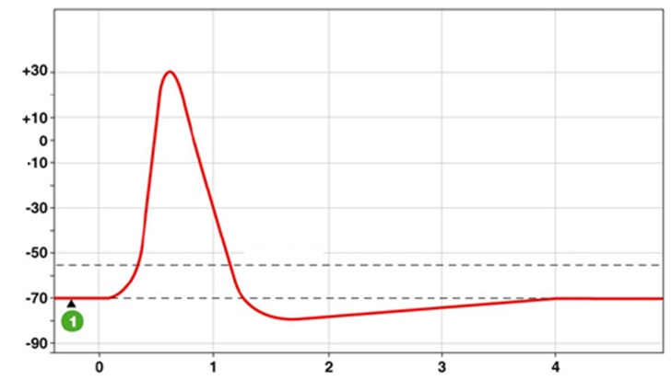
AKČNÝ POTENCIÁL
DEPOLARIZÁCIA
REPOLARIZÁCIA
Membránový potenciál (mV)
PRAH
hyperpolarizácia
čas (ms)
Akčný potenciál – AP (nervový impulz) vzniká na vzrušivých tkanivách (neurónové vlákno a svalová bunka), keď lokálny potenciál dosiahne prahovú hodnotu
Odpoveď je : VŠETKO alebo NIČ (kompletný akčný potenciál alebo žiadny akčný potenciál)

Slide 46
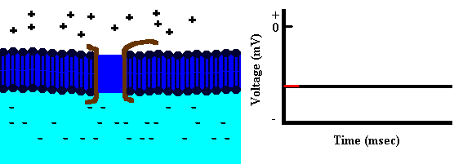
Depolarizácia – zníženie hodnoty membránového potenciálu (napr. z -70 mV na -55 mV)
Otvorenie napäťovo závislých Na⁺ proteínových kanálov = vtok Na⁺ do bunky (vnútro viac +)
Repolarizácia – klesanie, Na⁺ sú zatvorené a K⁺ kanály sú otvorené, K⁺ uniká von z buky (vnútro sa stáva viac -)
Hyperpolarizácia – zvýšenie hodnoty membránového potenciálu – MP (napr. z -70 mV na -80 mV alebo viac) Eflux K⁺ (cez K kanály), alebo influx Cl– (cez Cl kanály)

Slide 47
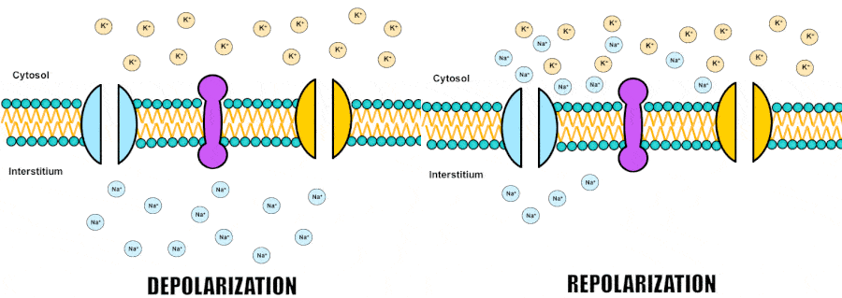
-
-
+
+
+
DNU
DNU
VON
VON
-
+
+
Depolarizácia
Repolarizácia

Slide 48
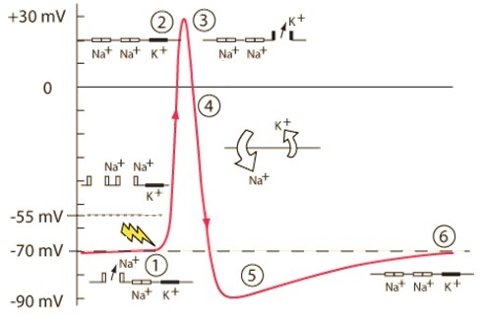
Na⁺ kanály zavreté
K⁺ kanály otvorené
Repolarizácia
Depolarizácia
sodíko-draslíková pumpa je aktívna
prah
podnet
kľudový potenciál
Hyperpolarizácia

Slide 49
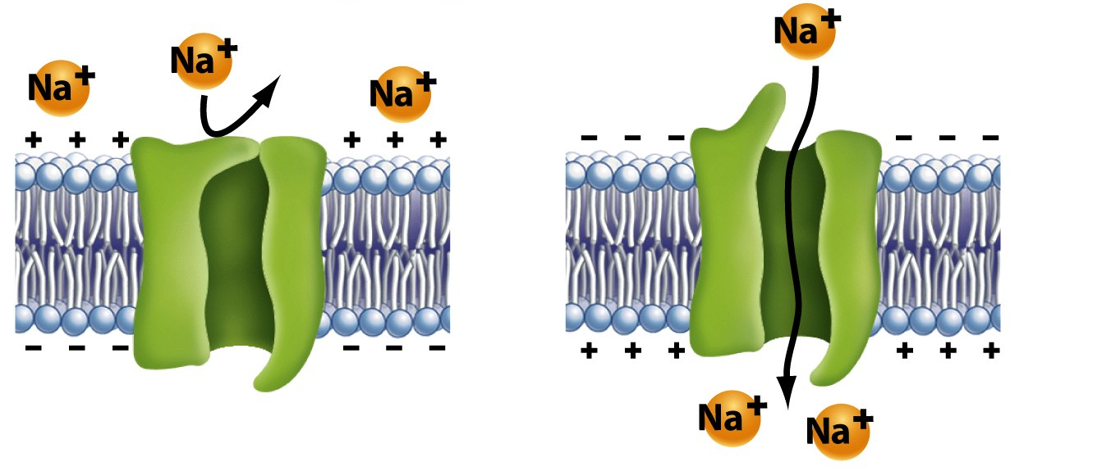
Napätím riadený (voltage-gated) Na⁺ kanál

Slide 50
Napäťovo riadený Na⁺ kanál – 3D model

Slide 51
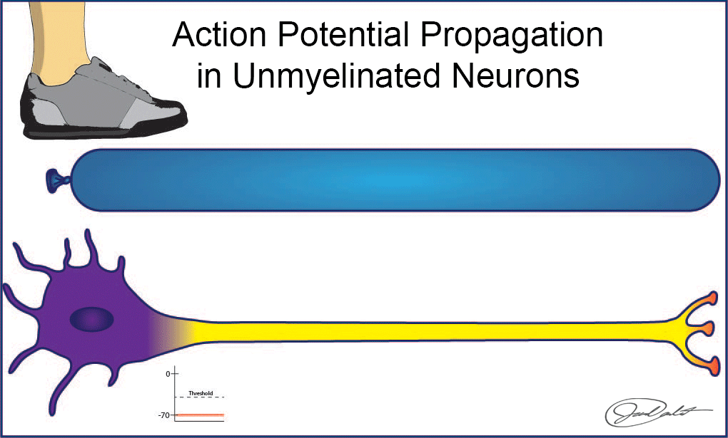
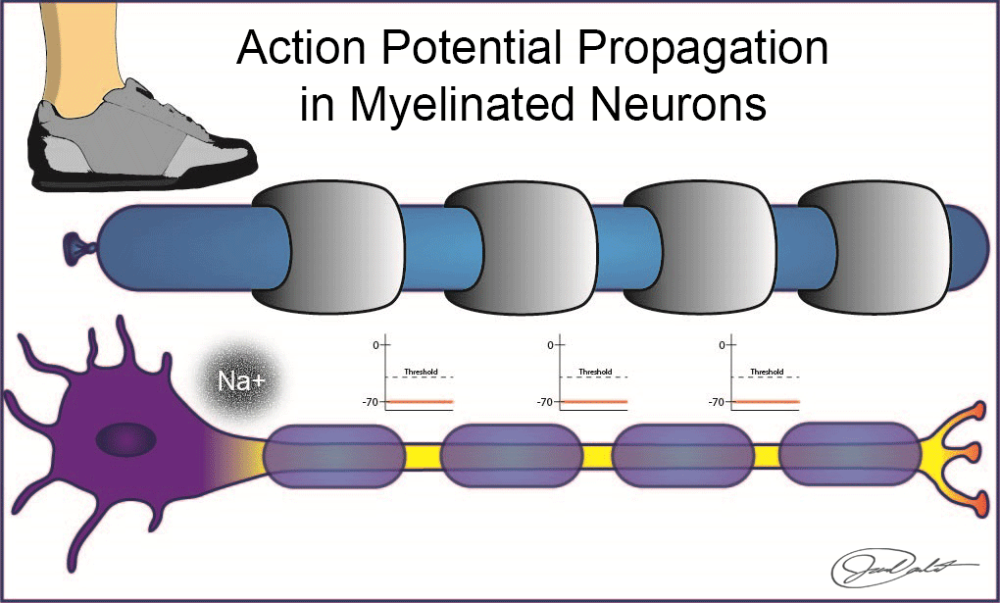
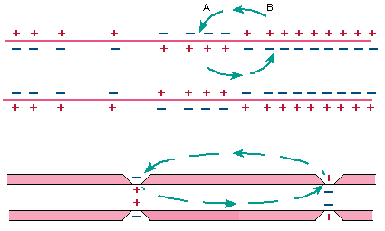
Šírenie akčného potenciálu po nemyelinizovanom vlákne
Šírenie akčného potenciálu po myelinizovanom vlákne
Mechanizmus lokálnych prúdov (1 m/s) – šírenie automaticky pozdĺž nemyelyzovaného axónu. Miestne zmeny membránového potenciálu sú detekované okolitými napäťovo závislými iónovými kanálmi, ktoré sa otvárajú v dostatočnej zmene membránového potenciálu.
Saltatórne vedenie vzruchu (100 m/s) – šírenie v myelinizovaných nervových vláknach. Myelín je prerušovaný Ranvierovými zárezmi a na úsekoch medzi nimi pôsobí ako izolačná vrstva. AP „preskakuje“ z jedného zárezu do druhého.

Slide 52
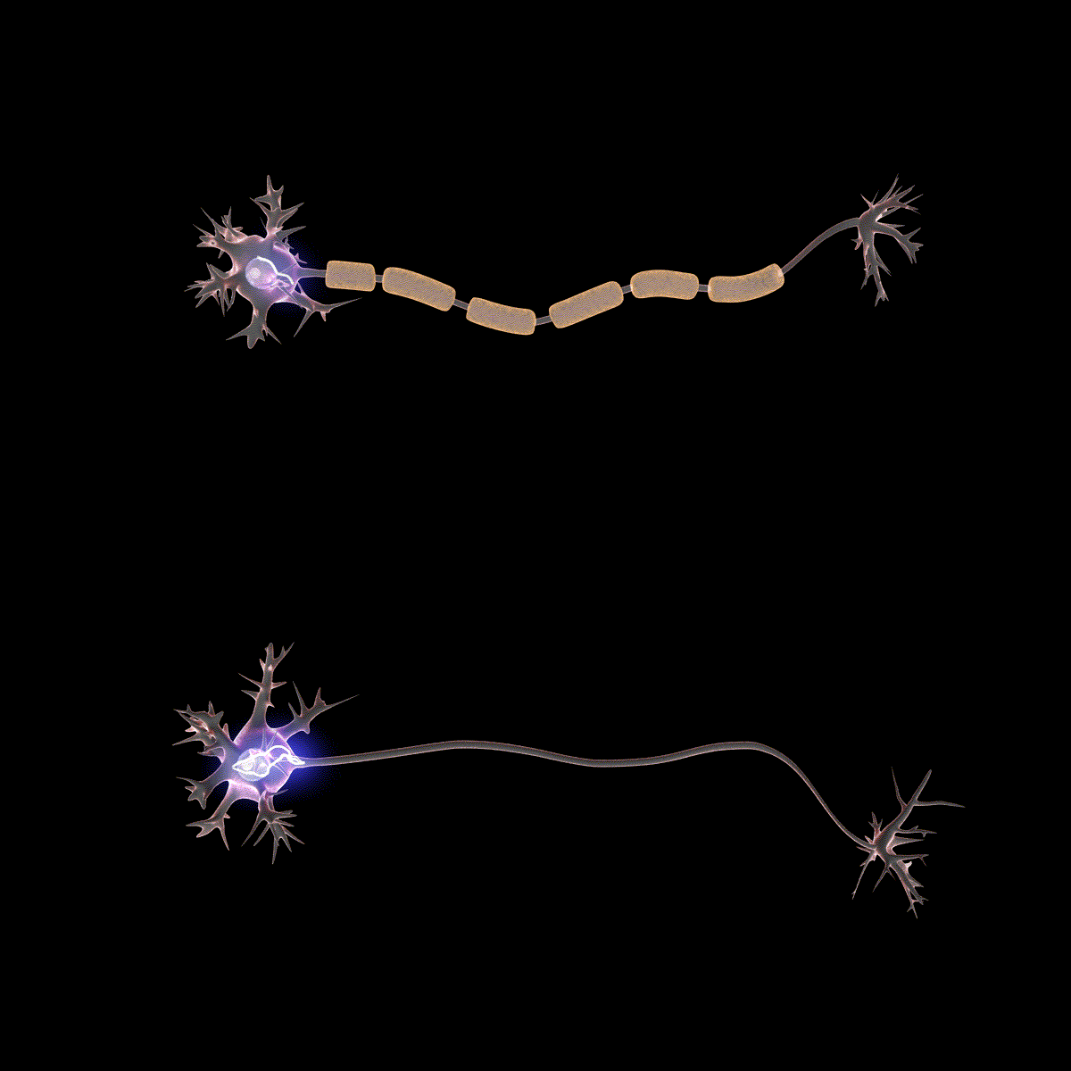

Slide 53
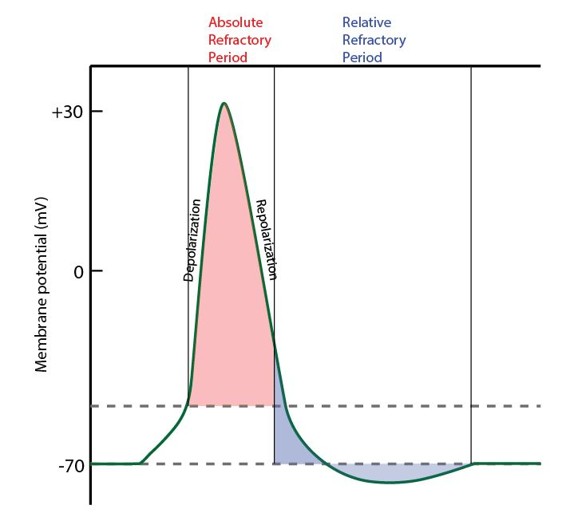
Každý akčný potenciál je nasledovaný refraktérnou periódou.
Refraktérne periódy sú spôsobené zmenami v stave (priepustnosti) iónových kanálov.
Absolútna refraktérna perióda (fáza): vtedy je nemožné vyvolať ďalší akčný potenciál (Na⁺ kanály sú "inaktivované" na konci a okamžite po vrchole spike - nedajú sa otvoriť bez ohľadu na úroveň membránového potenciálu.
Relatívna refraktérna perióda (fáza)
ďalší akčný potenciál vyvolá IBA silnejší stimul ako obvykle
Absolútna refraktérna
fáza
Relatívna refraktérna
fáza
Membránový potenciál (mV)
čas (ms)

Slide 54
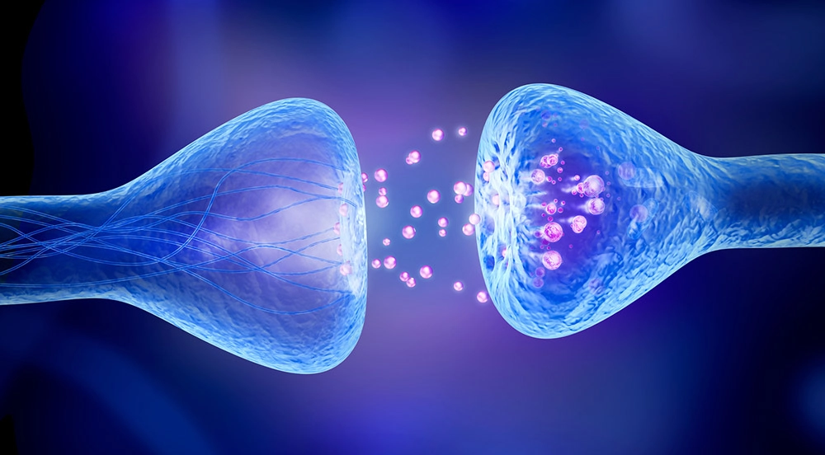
Synapsa

Slide 55
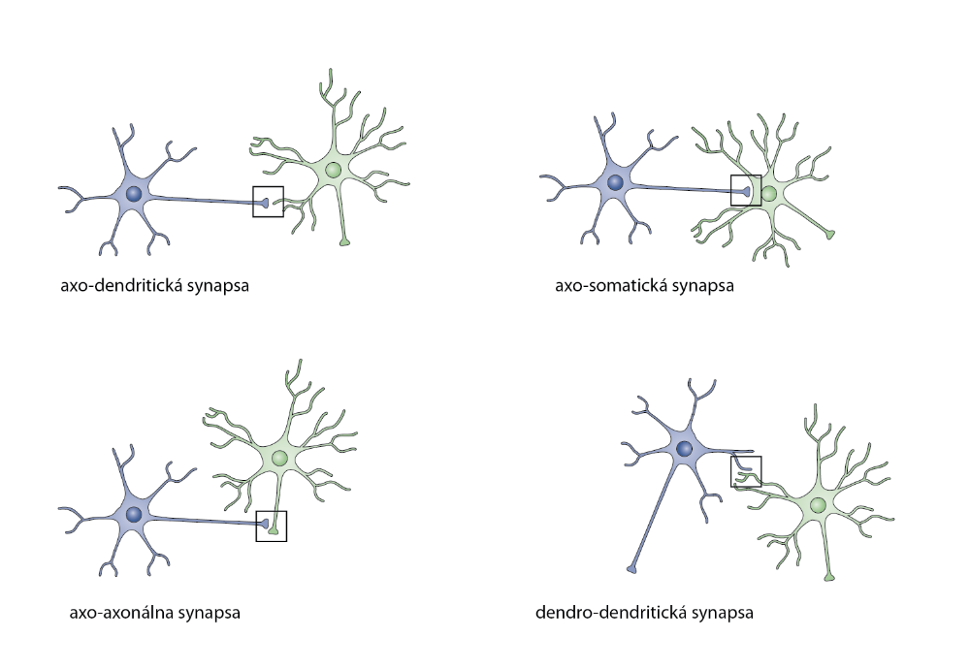
Synapsa (synapsia)
je miestom kontaktu neurónu s ďalším neurónom alebo neurónu s efektorovou bunkou (napr. myocytmi, bunkami žliaz)
2 druhy: ELEKTRICKÉ - (bezstavovce a nižšie stavovce) u človeka zastúpené v malom počte (sietnica, čuchové receptory ... )
CHEMICKÉ – prevažné zastúpenie u človeka

Slide 56


Vezikuly
Axónové zakončenie
Neurotransmiter
Neurotransmiter
„re-uptake“ pumpovanie
Napätím riadené Ca2+ kanály
Receptor pre neurotransmiter
Synaptická štrbina
Dendrit

Slide 57


Slide 58

M
E
M
I
Neurotransmiter
stresu
Neurotransmiter
sústredenosti
Neurotransmiter
potešenia
Neurotransmiter
nálady
I
E
E
M
Tlmiaci neurotransmiter
Aktivuje svalovú kontrakciu
Neurotransmiter pamäte
Neurotransmiter radosti

Slide 59


SUMÁCIA postsynaptických potenciálov
časová
sumácia 3 EPSP
1 EPSP
Efekt viacerých synaptických potenciálov na neuróne je kumulatívny ak:
je čas medzi stimulmi krátky – časová sumácia
stimuly prídu na blízke miesta na neuróne - priestorová sumácia

Slide 60

Priestorová sumácia PSP
Presynaptický vstup (excitačný)
Synaptická integrácia
kombinovanie excitačných a inhibičných signálov na susediacich oblastiach membrány neurónu.
Aby vznikol akčný potenciál, sumácia excitačných a inhibičných postsynaptických potenciálov (lokálnych odpovedí) musí dosiahnuť prahovú hodnotu.
Axónový hrbolček
Presynaptický vstup (inhibičný)
Anlógový signál
Digitálny signál

Slide 61

Sval a svalová kontrakcia

Slide 62

Nervovosvalová platnička
je spojenie nervového a svalového vlákna. Umožňuje nervovej sústave priame riadenie kostrového svalstva a teda pohybov organizmu
  Akčný potenciál na presynaptickej membráne(1) aktivuje napätím riadené Ca²⁺ kanály čo spôsobí vtok Ca²⁺ do bunky – tieto ióny aktivujú vezikuly s neurotransmiterom acetylcholín (ACh) (3), ktorý vezikuly výlúčia do synaptickej štrbiny, Ach následne naviazaním na nikotínové receptory (4) riadiace kanály pre Na⁺ na povrchu sarkolémy (2) spúšťa depolarizáciu a akčný potenciál..

Slide 63

Svalové vlákno
Mikroštruktúra svalu
Svalové vlákno – špecializovaná bunka
Sarkoléma – membrána svalovej bunky (kostrového, srdcového a hladkého svalu) vedie signal skutočná membrána (plazmatická membrána) + vonkajší obal (tenká vrstva polysacharidov s kolagénovými vláknami), ktorý prechádza do vlákien šľachy
Sarkoplazmatické retikulum s T- tubulárnym systémom – vnútorný vodivý systém
Sarkoplazma - cytoplazma s organelami
Sarkoméra – štrukturálna jednotka
myofibrily (zapojené do série)
Myofibril
Sarkoméra
Myofibrily
paralelne usporiadané svalové vlákienka:
Aktín (tenký filament)
Troponín
Tropomyozín
Myozín (hrubší filament

Slide 64
SVALOVÁ KONTRAKCIA VIDEO

Slide 65

Na uvoľnenie ohnutých myozínových hláv z väzby k aktínu a na ich vyrovnanie je potrebné ATP.
Myozín hydrolyzuje ATP (rozklad na ADP a fosfát), čím získa energiu.

Slide 66
  Kým je Ca²⁺ a ATP prítomné (pri aktíne a myozíne), cyklus : väzba s aktínom, ohnutie, uvoľnenie a vyrovnanie myozínových hláv pokračuje (kontrakcia).
  Ca²⁺ je neustále „pumpované“ (Ca pumpou – ATP-ázou) späť do sarkoplazmatického retikula (a T-tubulov).
  Ca²⁺ koncentrácia sa udržuje vysoká jeho uvoľňovaním zo sarkoplazmatického retikula ďalšími akčnými potenciálmi.
  Bez Ca²⁺ sa tropomyozín vráti do tvaru (konformácie), ktorý blokuje väzbové miesta aktínového vlákna – zastavenie kontrakcie.
  ATP nevyhnutné na uvoľnenie väzby aktínu a myozínu
  bez ATP = RIGOR MORTIS (posmrtná stuhnutosť)

Slide 67

ĎAKUJEM ZA POZORNOSŤ

